Slide 1

Система прогнозирования цен на товары в магазинах
Федеральное государственное бюджетное образовательное учреждение высшего образования
«Московский государственный технический университет имени Н.Э. Баумана
(национальный исследовательский университет)»
(МГТУ им. Н.Э. Баумана)
Студент: Малышев Иван Алексеевич ИУ7-61Б
Научный руководитель: Кивва Кирилл Андреевич

Slide 2
Цель и задачи
Цель: реализовать базу данных, хранящую информацию о покупателях, магазинах, ассортименте товаров в магазинах и историях цен товаров в них, и программное обеспечение для работы с информацией из этой базы данных, а также прогнозирования цен на товары в магазинах посредством построения линии тренда на основе истории цен.
Задачи:
Проанализировать предметную область решаемой задачи, выделить сущности, их атрибуты и связи, разработать модель предметной области;
Проанализировать варианты представления данных, системы управления базами данных, методы построения линии тренда и выбрать из них подходящие для решения задачи;
Спроектировать и реализовать базу данных, описать её сущности и связи;
Реализовать приложение для работы с базой данных и возможность в нём построения линии тренда для прогнозирования цен на товары в магазинах.

Slide 3
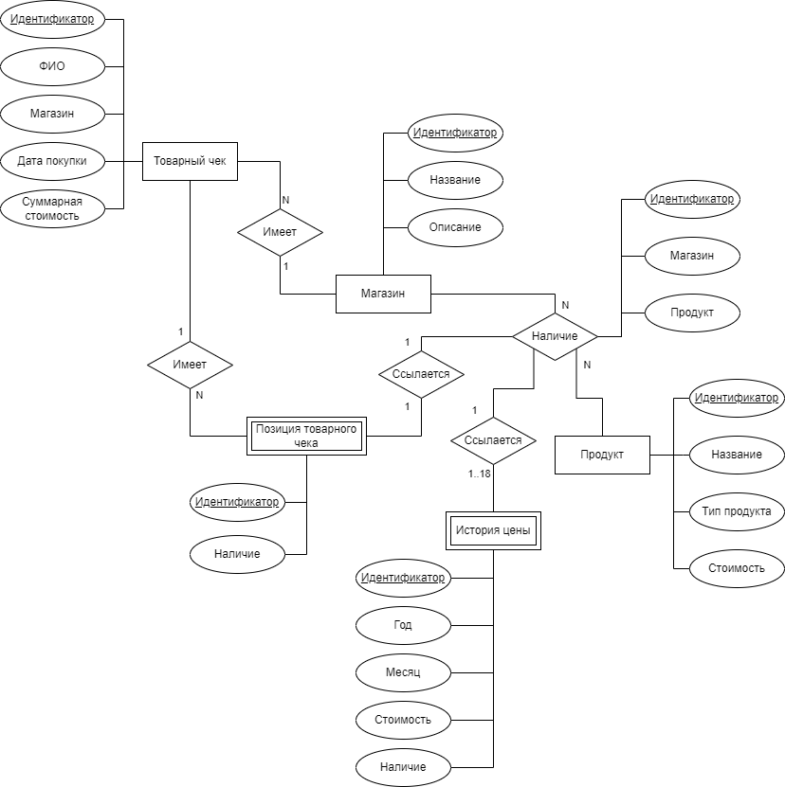
ER-диаграмма моделируемой области

Slide 4
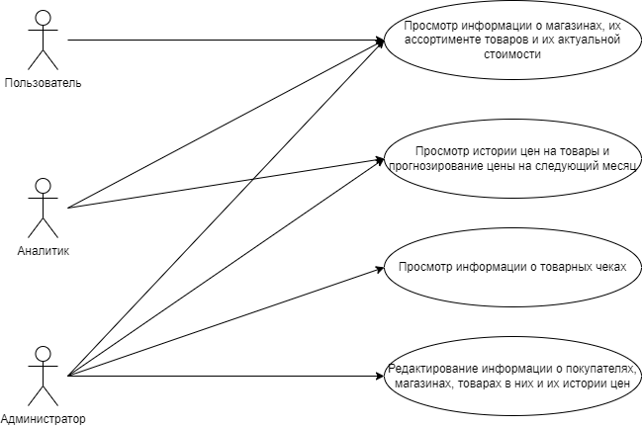
Диаграмма вариантов использования

Slide 5
Классификация СУБД по модели данных
Дореляционные
Иерархические
Сетевые
Реляционные
Постреляционные
Объектно-ориентированные
Объектно-реляционные

Slide 6
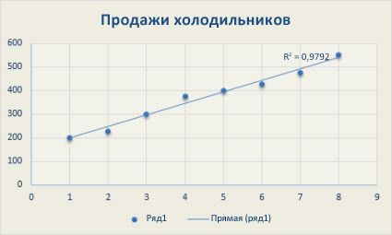
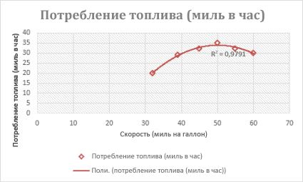
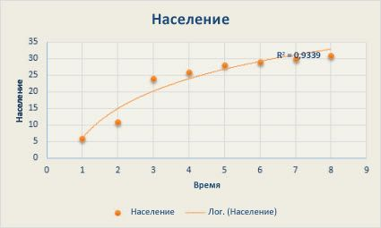
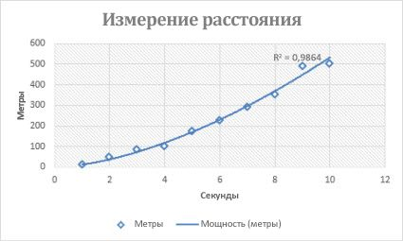
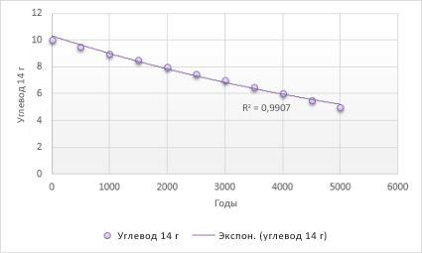
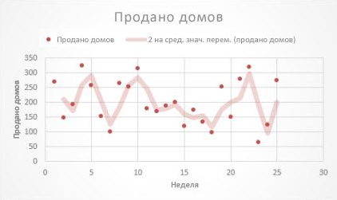
Методы построения линий тренда

Slide 7
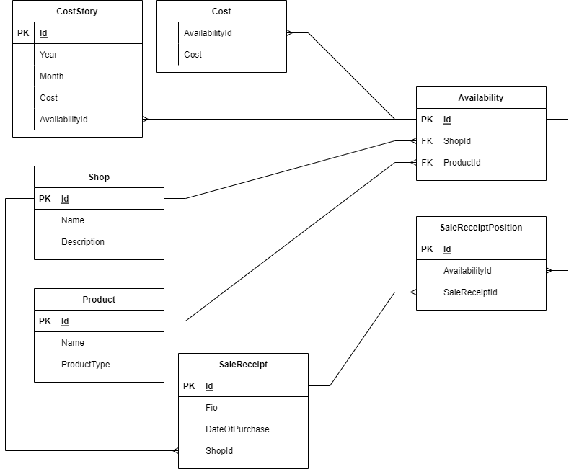
Схема БД

Slide 8
Объекты БД
Хранимые функции для выборки
get_products_by_shopid(shop_id)
get_coststory_by_shopid_prodid(shop_id, prod_id)
get_salereceipts_by_shopid(shop_id)
get_content_from_salereceipt(sr_id)
Триггер для обновления истории цен
remove_too_old_coststory

Slide 9
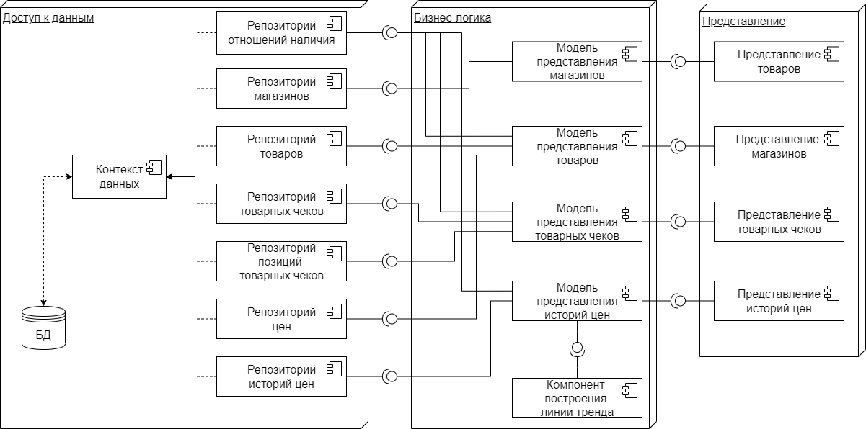
Компоненты ПО

Slide 10
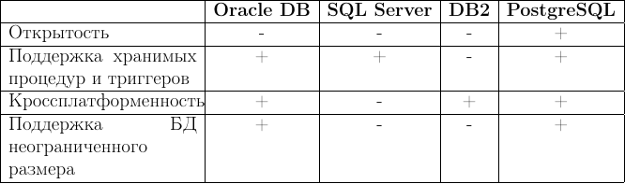
Сравнение существующих СУБД

Slide 11
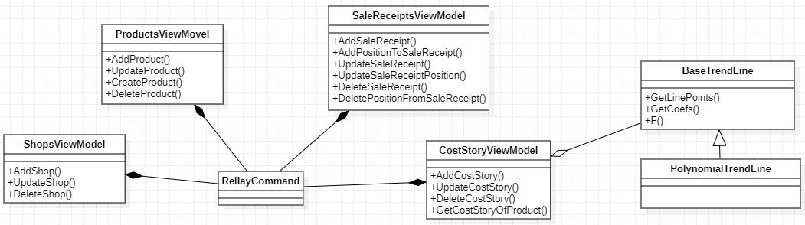
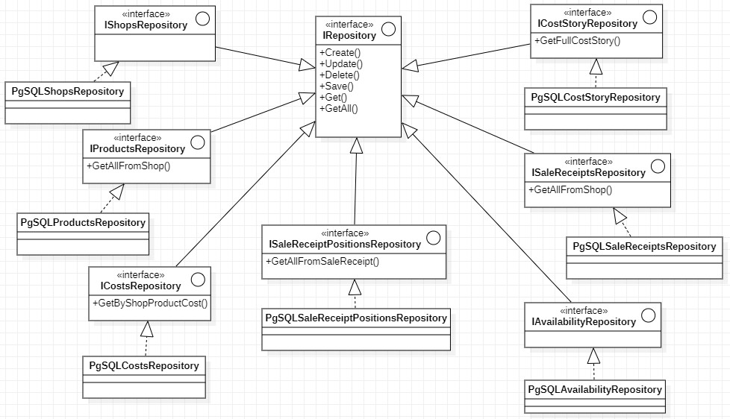
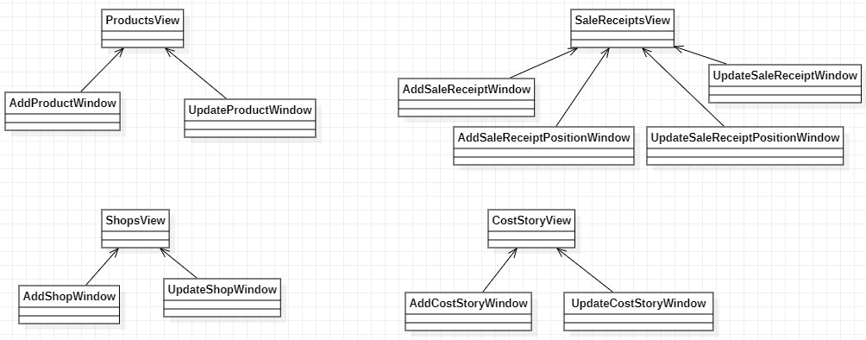
Состав классов ПО

Slide 12
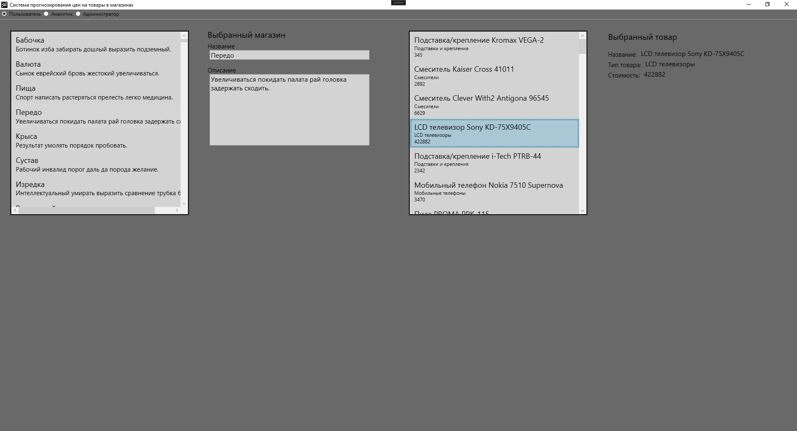
Интерфейс программы в режиме пользователя

Slide 13
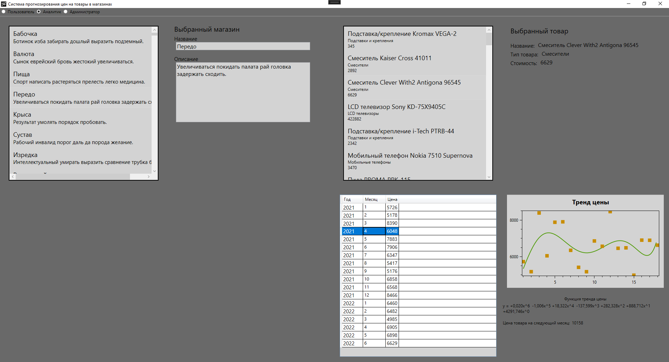
Интерфейс программы в режиме аналитика

Slide 14
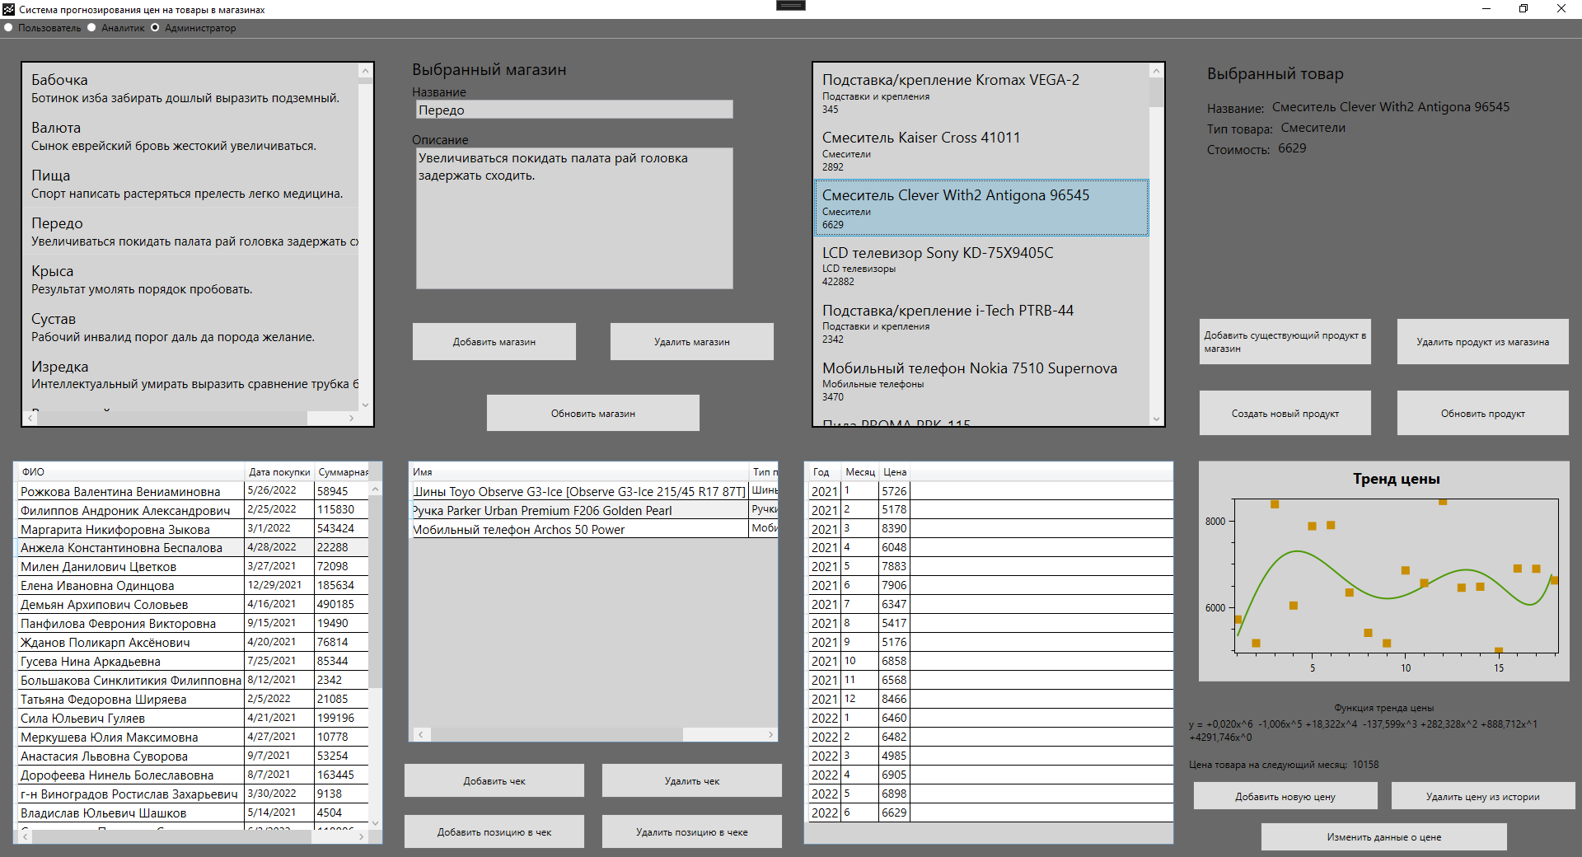
Интерфейс программы в режиме администратора

Slide 15
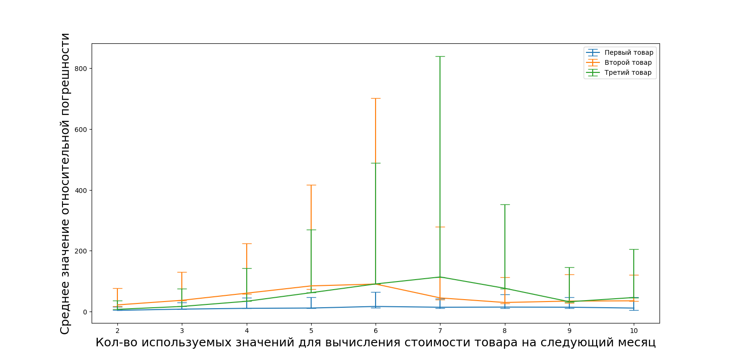
Результаты исследований

Slide 16
Заключение
Был проведен анализ предметной области, описана ролевая модель, рассмотрены существующие СУБД и методы построения линии тренда.
Разработана база данных для хранения информации о магазинах, товарах в них, товарных чека и их позиций и истории цен товаров.
Реализовано программное обеспечение для работы с информацией из базы данных.
Реализована возможность прогнозирования цен на товары в магазинах.

Slide 17
Развитие проекта
В качестве развития проекта можно предложить:
Реализация более качественной и устойчивой модели прогнозирования цен на товары в магазинах.

